Slide 1
Времена года.
Воспитатель МБДОУ «Теремок»
Бенецкая Наталья Николаевна.

Slide 2
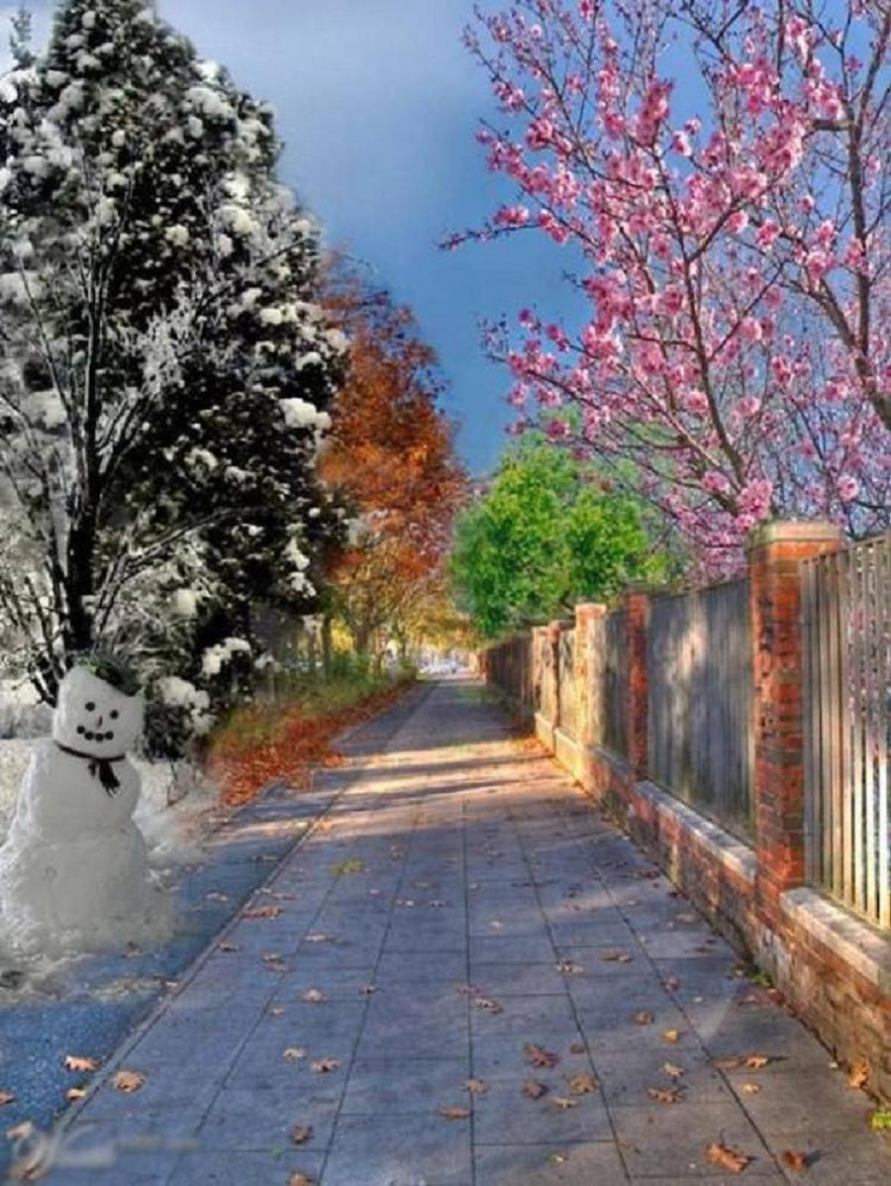
Природа умеет удивлять своими красками и настроением в каждое время года. Весна - радость и пробуждение, лето - благоухание и свежесть, осень - усталость и грусть, а зима - тишина и сказка.

Slide 3
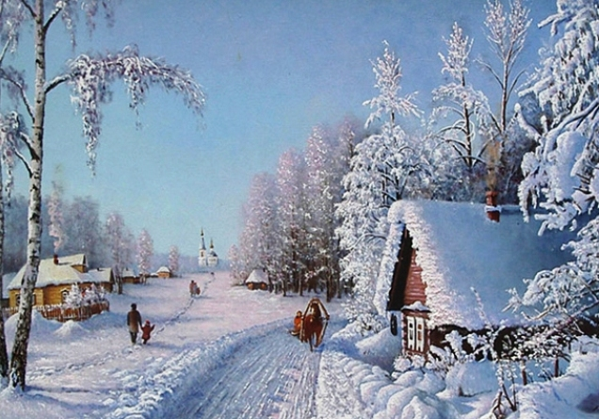
Зашумела, разгулялась
В поле непогода;
Принакрылась белым снегом
Гладкая дорога.
Белым снегом принакрылась,
Не осталось следу.
Поднялася пыль и вьюга,
Не видать и свету.
И. Никитин

Slide 4
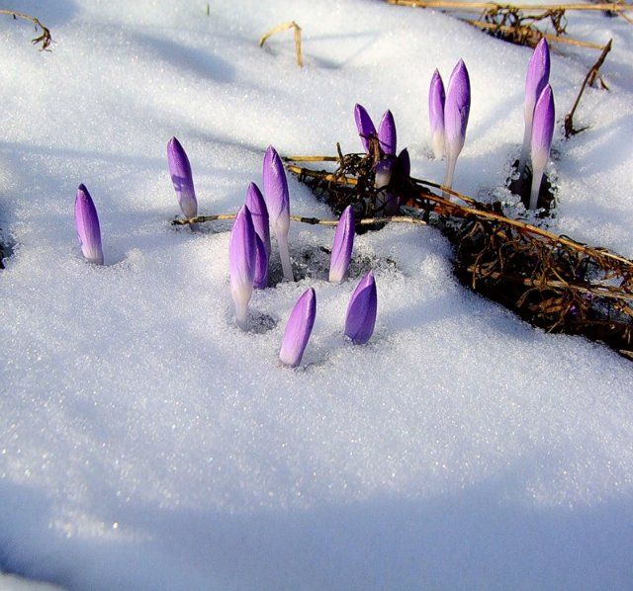
Еще дуют холодные ветры И наносят утренни морозы, Только что на проталинах весенних Показались ранние цветочки, Как из чудного царства воскового, Из душистой келейки медовой Вылетала первая пчелка, Полетела по ранним цветочкам О красной весне поразведать, Скоро ль будет гостья дорогая, Скоро ль луга позеленеют, Скоро ль у кудрявой у березы Распустятся клейкие листочки, Зацветет черемуха душиста.
(Александр Пушкин)

Slide 5
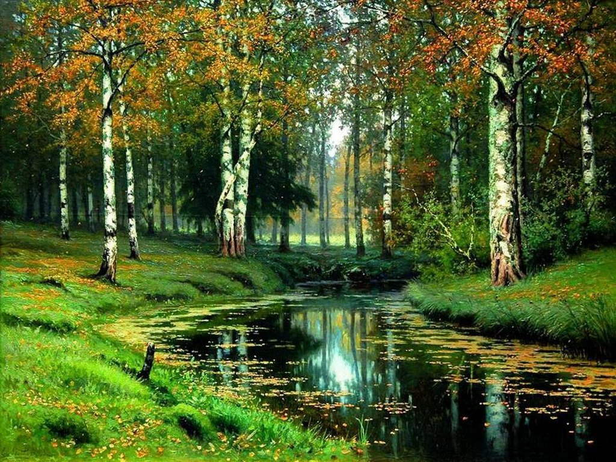
Здравствуй, весенняя первая травка! Как распустилась? Ты рада теплу? Знаю, y вас там веселье и давка, Дружно работают в каждом yглy. Высyнyть листик иль синий цветочек Каждый спешит молодой корешок Раньше, чем ива из ласковых почек Первый покажет зеленый листок.
(Сергей Городецкий)

Slide 6
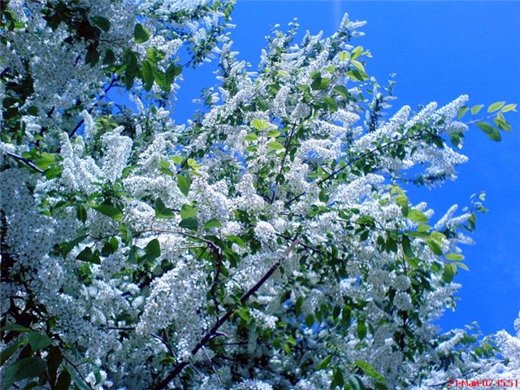
Черёмуха душистая С весною расцвела И ветки золотистые, Что кудри, завила. Кругом роса медвяная Сползает по коре, Под нею зелень пряная Сияет в серебре. А рядом, у проталинки, В траве, между корней, Бежит, струится маленький Серебряный ручей. Черёмуха душистая, Развесившись, стоит, А зелень золотистая На солнышке горит. Ручей волной гремучею Все ветки обдает И вкрадчиво под кручею Ей песенки поет.
(Сергей Есенин)

Slide 7
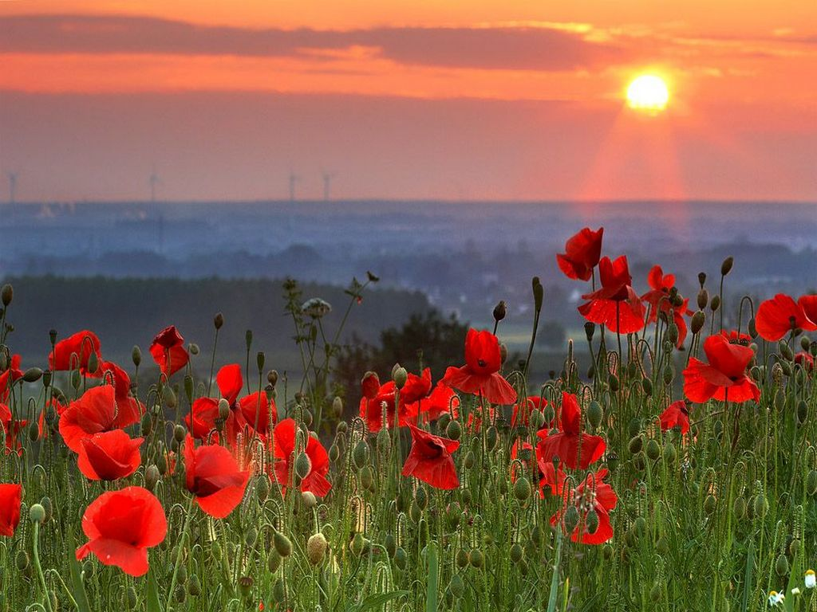
Летний вечер тих и ясен; Посмотри, как дремлют ивы; Запад неба бледно-красен, И реки блестят извивы.
От вершин скользя к вершинам, Ветер ползет лесною высью. Слышишь ржанье по долинам? То табун несется рысью.
(А. Фет)

Slide 8
Мелькают крылья ласточки На солнце серебром; Луга цветами убраны, Леса шумят кругом
Как солнцу рады ласточки, Как высоко взвились! Звенит их криком радостным Вся голубая высь.
Поля кругом раскинулись,— Конца им не видать. Рожь поднялась, волнуется,— Простор и благодать!
(И.А.Белоусов)

Slide 9
Скрылось лето веселое, Снова в наших краях Осень с рыжими кленами, Грустные тополя. Снова срывает ветер Лодочки-листья с ив, Паутинки бабьего лета Печально в рекУ обронив. Серой, понурой стаей По небу ползут облака, Гуси кричат, улетая, Без них загрустила река. Плачет туман на рассвете, Вянет,желтея, трава. И лишь не тоскует о лете Ветер-сорвиголова.

Slide 13
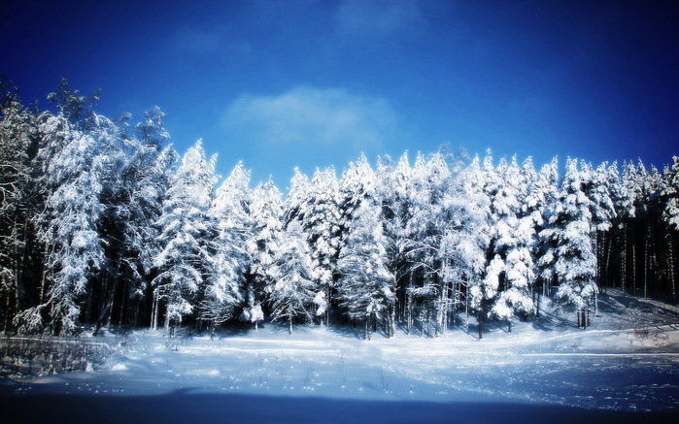
Спасибо за внимание!

